Slide 1
Resultados de Encuesta
PROYECTO INVENTARIO

Slide 2
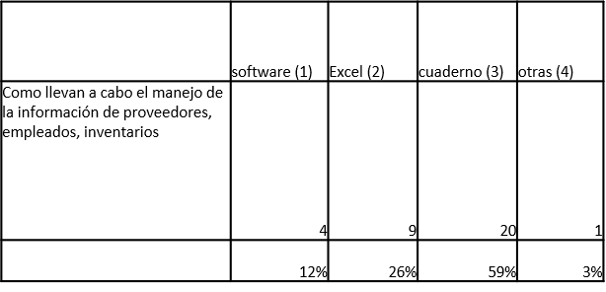

Slide 3


Slide 4


Slide 5


Slide 6


Slide 7


